Slide 1

Лабораторна робота №3
на тему: «Створення User Story»
Виконав:
студент групи ПІт-15-3
Молотов Артем

Slide 2
Анотація
Мета роботи: познайомитися з методами створення User Story, навчитись реалізовувати останні.
Завдання: обрати один з пунктів специфікації та створити відносно нього User Story.

Slide 3

Business Value
Я, як користувач, повинен мати можливість редагувати інформацію наявних в системі коментарів (з сторінки «Коментарі») на сторінці, що відповідає прототипу. Це потрібно для того, щоб змінювати їх активність, текст або категорію.

Slide 4
Functional Requirements
Сторінка «Редагування коментаря», повинна містити наступні елементи, по замовчуванню заповнені інформацією з бази даних:
текстове поле «Текст коментаря» (основний зміст коментаря);

Slide 5
Functional Requirements
цілочисельне поле «Кодовий номер» (ідентифікатор коментаря, використовується для підтримки бізнес-процесів);
прапорець «Активний» (зміна стану коментаря);

Slide 6
Functional Requirements
елемент управління «Доступні/Обрані категорії» (призначення коментарю доступних категорій).
кнопки (пункти головного меню) «Оновити», «Зберегти», «Зберегти і повернутись».

Slide 7
Items / «Текст коментаря»
Текстове поле «Текст коментаря» довжиною до 50 символів будь-якого регістру, не має бути пустим, не має містити зарезервовані символи (=, /, |, \, *, (,), _,:,;, #,%, ^, [,]?), повинне бути унікальним. При помилці поле повинне підсвічуватись.

Slide 8
Items / «Кодовий номер»
Цілочисельне поле «Кодовий номер» довжиною до 3 символів на проміжку [0; 999], не має бути пустим, повинне бути унікальним. При помилці поле повинне підсвічуватись.

Slide 9
Items / «Активний»
Прапорець «Активний» повинен приймати виключно два стани – встановлений, невстановлений. Відповідно буде вказувати на активність та неактивність коментаря.

Slide 10
Items / «Доступні-обрані категорії»
Елемент управління «Доступні-обрані категорії» повинен складатись з двох списків та кнопок їх взаємодії (перемістити обрані категорії в інший список, перемістити усі категорії в інший список). Список «Обрані категорії» не має бути пустим. Список «Доступні категорії» має формуватися з усієї колекції категорій за виключенням тих, які знаходяться у списку «Обрані категорії».

Slide 11
Items / «Оновити»
Кнопка «Оновити» перезавантажує сторінку з відображенням останніх збережених даних коментаря.

Slide 12
Items / «Зберегти»
Кнопка «Зберегти» не покидаючи сторінки (передаючи введені дані) оновлює коментар в БД або, у випадку неправильного заповнення елементів, видає підсвічує відповідні поля та відображає список помилок. Порядок перевірки полів: Текст коментаря, Кодовий номер, Активний, Обрані категорії.

Slide 13
Items / «Зберегти і повернутись»
Кнопка «Зберегти і повернутись» функціонально наслідується від кнопки «Зберегти» перенаправляючи користувача при успіху на сторінку «Коментарі».

Slide 14
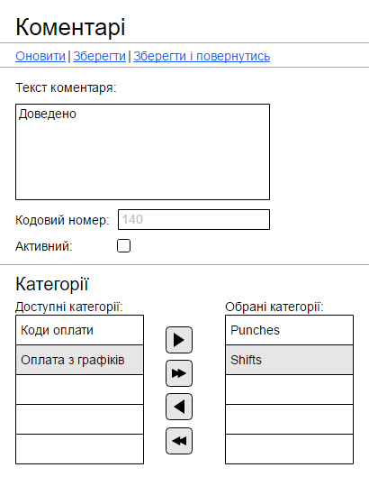
Прототип

Slide 15
Висновок
Під час проведення лабораторної роботи було створено повноцінну User Story.
Закріплено знання відносно аналізу специфікації та складання функціональних вимог кожного з елементів User Story.

